Slide 1
如何執行與撰寫文獻回顧、並設定明確之研究目的
謝 清 麟
Jan. 3, 2024

Slide 2
大 綱
作業討論：孰悉資料檢索與文獻閱讀
如何執行與撰寫文獻回顧
確認研究主題之主要與次要目的

Slide 3
第2堂課作業： 應用 ChatGPT執行資料檢索與文獻閱讀
資料檢索練習
依據擬定之主題，使用 ChatGPT 建立檢索策略，並於 PubMed 檢索。請將ChatGPT之提示/回應& PubMed檢索結果於群組分享或傳給我。
論文閱讀練習
依據PubMed檢索結果，找出1~3篇最相關論文，再以 ChatGPT 彙整重點
開始找一些好的評估工具
可至 SCI HUB 找免費 PDF
Google 查 SCI HUB

Slide 4
好工具的條件—臨床/研究相同?
施測容易?
施測快速?
施測結果穩定性(信度)高
施測結果正確性(效度)高
知名度?
您的前3考量為何?
臨床人員
研究人員

Slide 5
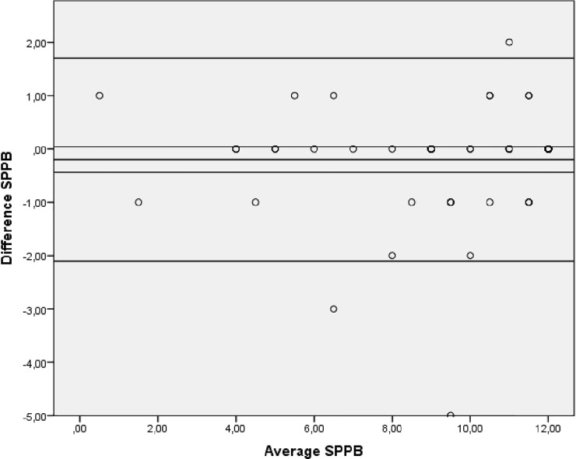
臨床人員由個案數值進行臨決策—隨機誤差需低
研究人員由群體(平均)數值進行驗證/解讀—隨機誤差大小不影響，只要樣本數夠大(>30)
滿分12分
多數差異在2分之內

Slide 6
如何執行與撰寫文獻回顧
先瞭解/決定基本架構
背景知識介紹/主題之重要性
文獻評論：迄今研究之不足(與研究目的相關)
研究目的：明確陳述研究問題/目的或假設
研究貢獻：說明此研究【可能】對相關領域之理論或臨床實務的貢獻
Notes:
前言 (Introduction)
背景知識：提供研究主題的背景資訊，說明為何該主題具有重要性和相關性。
文獻評論：概述與研究主題相關的現有研究，指出其優點和不足之處，並說明本研究如何解決上述不足。
研究問題：明確地陳述研究問題或假設，說明研究的目標和目的。
研究貢獻：簡要說明本研究【可能】對相關領域之理論或臨床實務的貢獻。

Slide 7
決定計畫內容廣度與深度
依據計畫規模(經費、樣本數與收案時間)而定
院內計畫
衛福部
國科會

Slide 8
撰寫研究計畫流程
決策流程
計畫規模
經費
執行時間
合作夥伴
題目/研究目的
收案模式/資料來源
撰寫流程
研究計畫
前言之架構(廣度)/深度
大綱
研究方法
摘要
IRB
撰寫時間/截止日期
預算編列/符合要求

Slide 9
如何寫作—架構
前言：
確定大綱
研究方法：
確定基本結構
研究設計
樣本
程序
【介入】
工具
資料分析

Slide 10
ChatGPT 如何協助建構大綱
先列出大綱，再請 ChatGPT給修改建議
請建議下列研究計畫「ChatGPT 輔助教學提升職能治療師撰寫研究計畫之效能」前言/文獻回顧之寫作大綱
【這最為重要，宜找高手確認或調整後，即可依序詢問以下問題/快速擴展計畫內容】
依據 ChatGPT提供（或與高手確認後）之寫作大綱，請其提供明確內容(可指定呈現方式為：條例式、段落寫作或製表)

Slide 11
如何寫作—段落
寫作重點
主題(句)
段落結構
主題句、主旨明確
段落起始(主旨)，但非結論
主要名詞
支持句/論點(要點)
結語
檢查
標示主旨
標示要點
確認結語
非重複
結語通常是主旨之臨床或學術價值

Slide 12
ChatGPT 如何協助撰寫/修改段落
先掌握寫作重點與段落結構
請 ChatGPT協助撰寫或修改
ChatGPT寫作/修改特色：文字通順、可讀性高、可舉例/應用
可能不深入或有誤
高手討論
確認大綱、段落主旨與內容

Slide 13
參考文獻
請 ChatGPT 提供參考文獻 （4.0所提供文獻之正確率約70%，若有誤，可告知之，請她再修改）
請 ChatGPT提供相關文獻之檢索策略。詳另文：資料檢索相關，以 PubMed 為例
Endnote 最好學，才有效率!?

Slide 14
課程重點彙整
資料檢索與 ChatGPT使用：練習+高手討論
臨床人員需要信、效度良好的工具，研究人員要求標準較低
臨床上使用好的評估工具，臨床、研究與教學可同步完成
研究主題訂定、前言撰寫的關鍵： ChatGPT + 高手討論

Slide 15
作業(使用 ChatGPT協助)：
確定/撰寫擬提研究計畫之研究目的//確定主要目的與次要目的
確定/撰寫擬提研究計畫之文獻回顧大綱
撰寫擬提研究計畫前言之1~2個段落

Slide 16
Q & A

